Slide 1
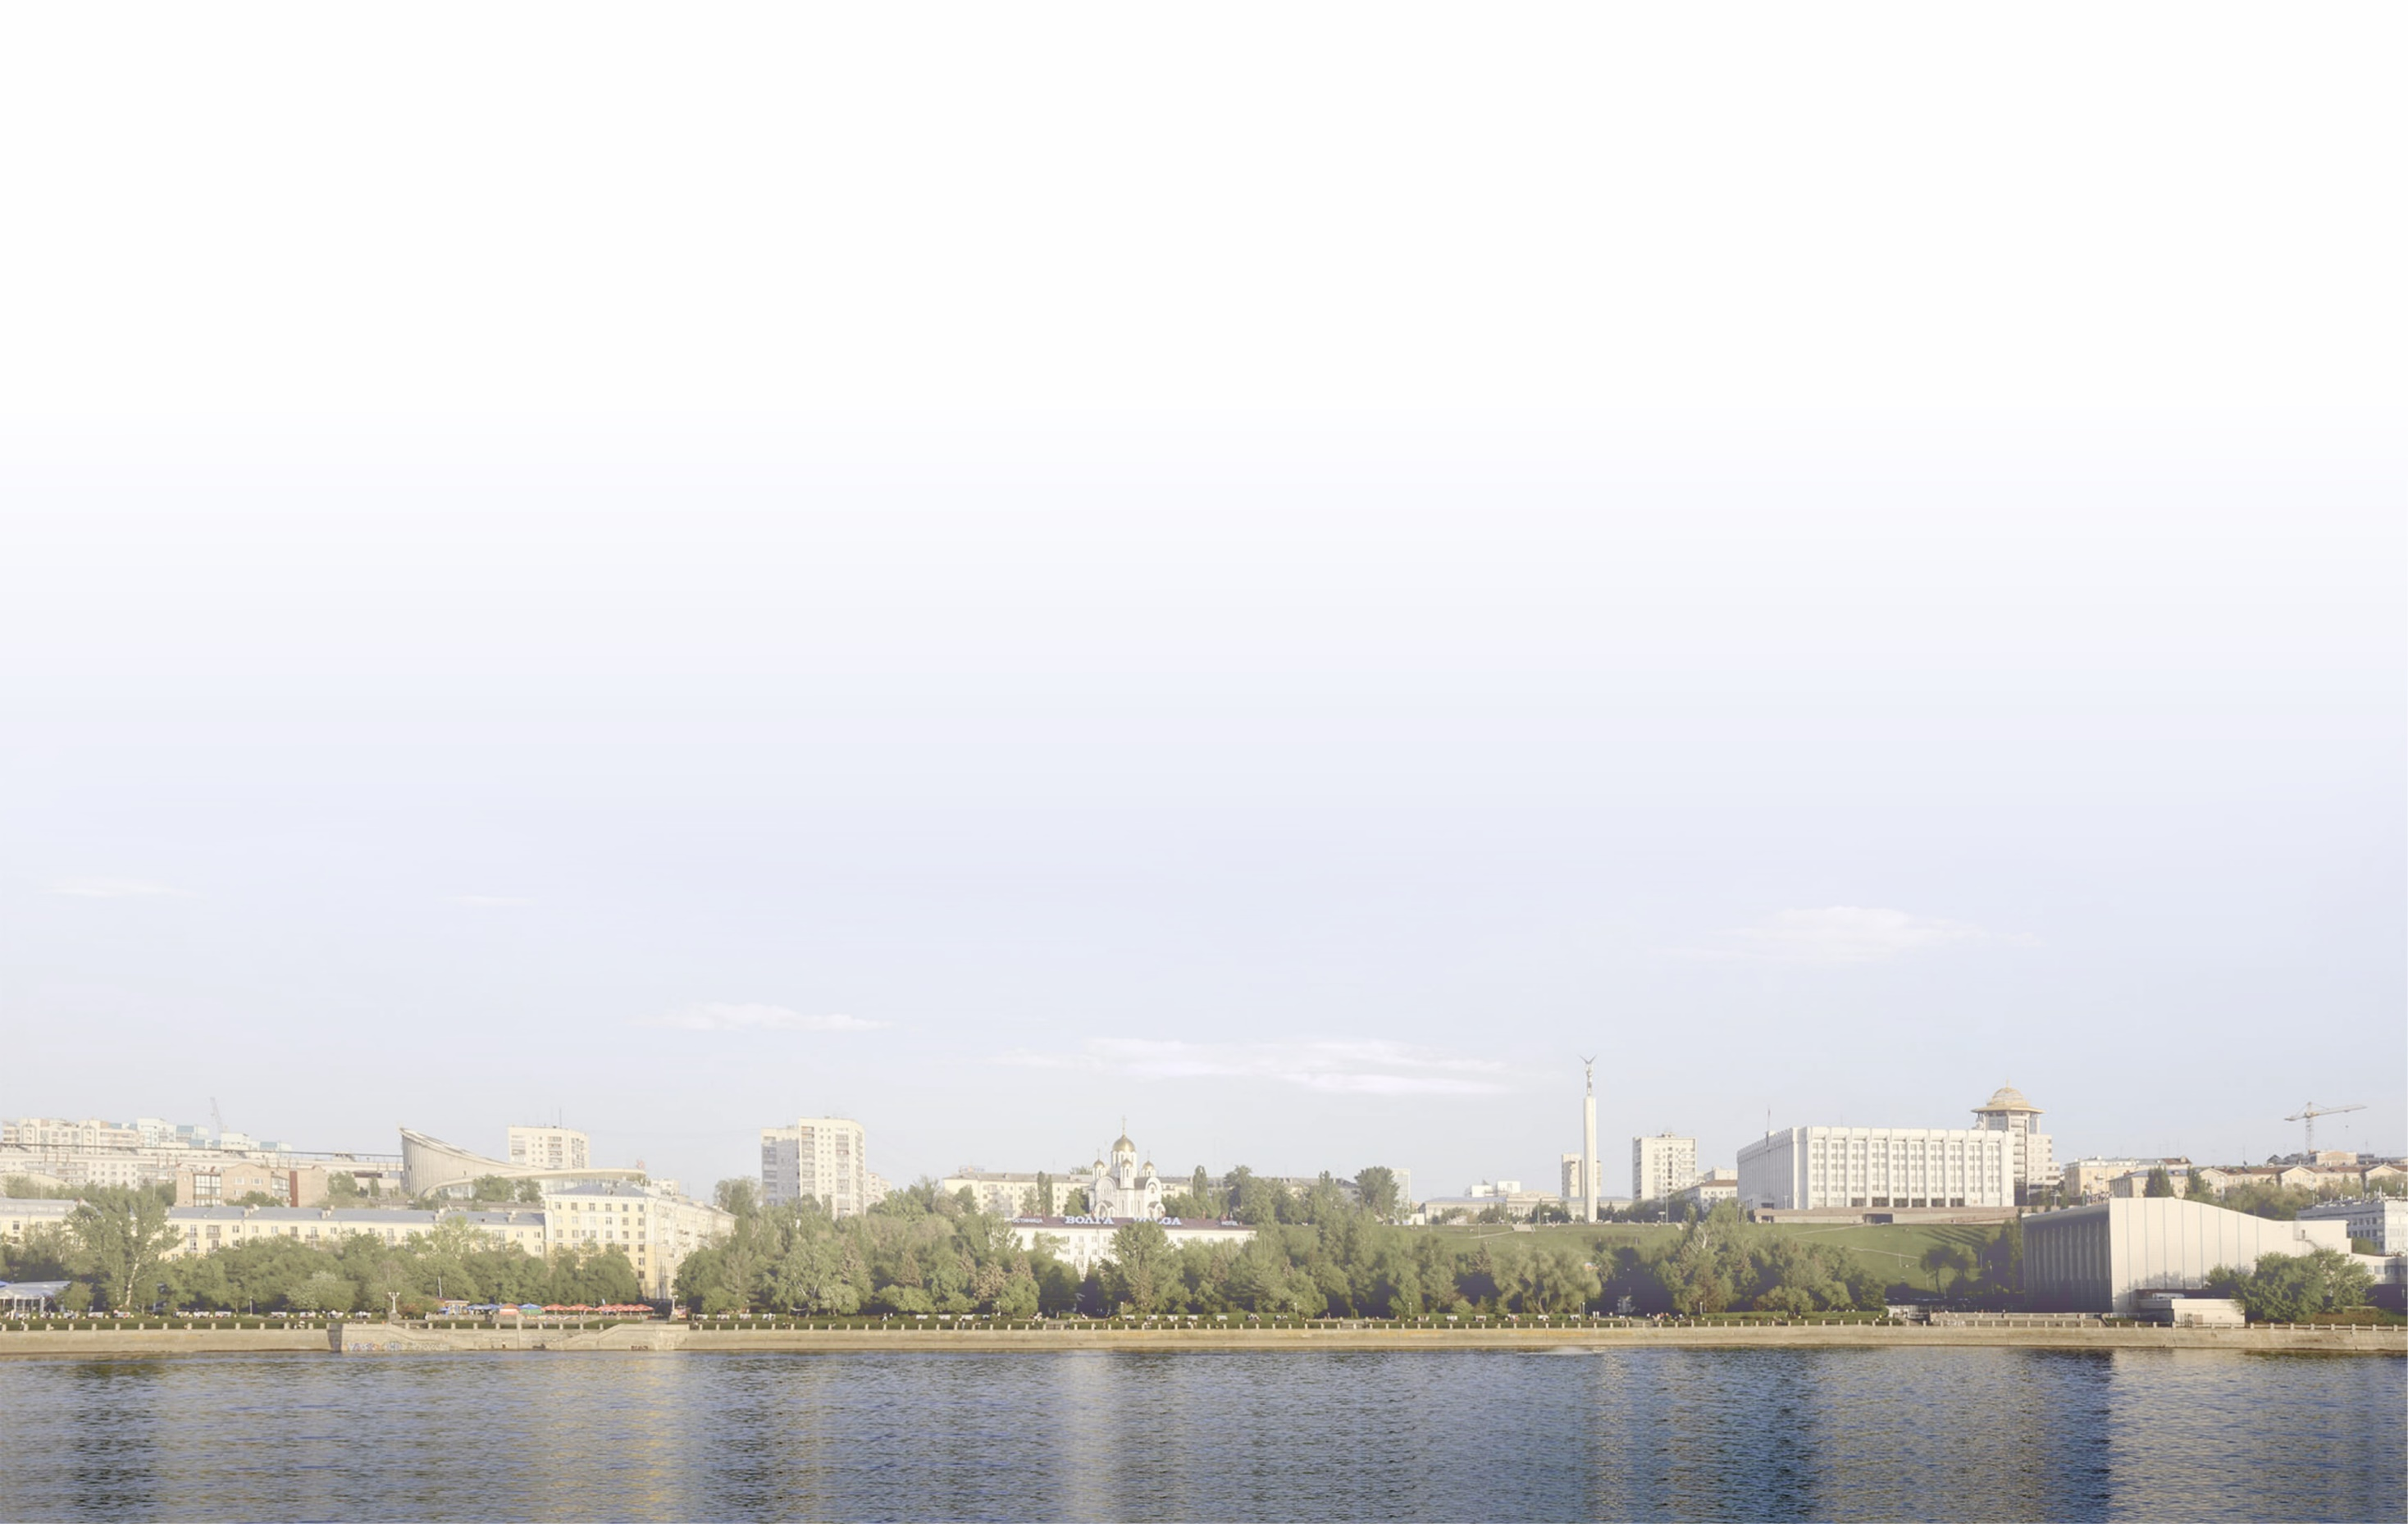




Внедрение системы цифрового образовательного сервиса «ЦИФРОВОЙ ПСИХОЛОГ» (ЦОС ЦП) в ППМС центрах и общеобразовательных организациях Самарской области
МИНИСТЕРСТВО ОБРАЗОВАНИЯ САМАРСКОЙ ОБЛАСТИ
Министерство цифрового развития, связи и массовых коммуникаций Российской Федерации
18.03.2026

Slide 2

Повышение доступности психологической помощи
В Самарской области начал работу
цифровой образовательный сервис «Цифровой психолог».
Теперь получить психологическую помощь стало проще и доступнее: ученики, родители, педагоги могут дистанционно выбрать специалиста и записаться на онлайн-консультацию, выбрав удобную дату и время.
На первом этапе сервис доступен в Центрах психолого-педагогической, медицинской помощи и социальной помощи Самарской области и ГБУ ДПО «Региональный социопсихологический центр».
Следующим этап – подключение к цифровому образовательному сервису «Цифровой психолог» всех школьных педагогов-психологов Самарской области.

Slide 3
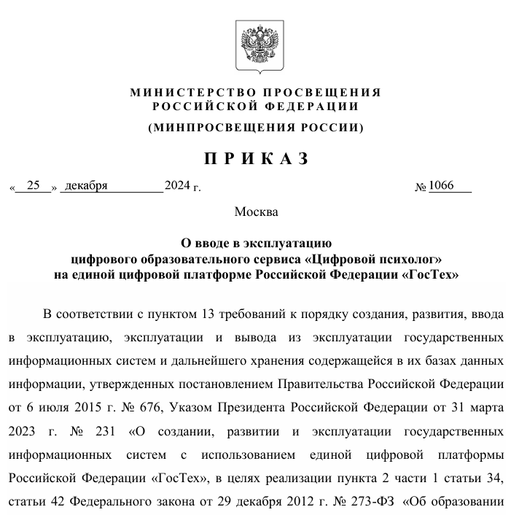
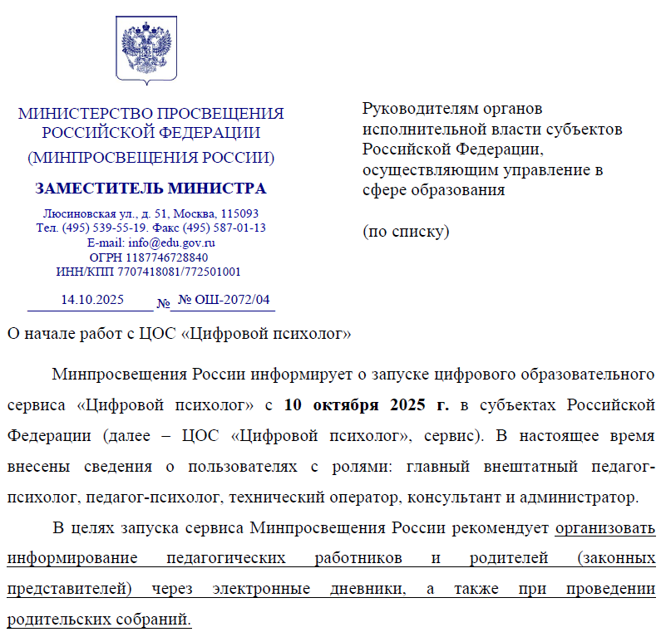
Обоснование

Slide 4
Цель внедрения сервиса
Встроить в систему образования единый цифровой инструмент, который обеспечивает своевременную, доступную и безопасную психологическую помощь детям и родителям.
Сделать «Цифрового психолога» обязательной частью инфраструктуры поддержки психического благополучия обучающихся, дополняющей работу школьных психологов.
Обеспечить единые стандарты и качество дистанционного психолого‑педагогического консультирования на уровне региона и страны.

Slide 5
Ключевые задачи сервиса для системы
общего образования
Дать каждой семье возможность онлайн‑консультации с квалифицированным психологом: удобно по времени, в защищённой цифровой среде, с авторизацией через Госуслуги.
Использовать сервис как инструмент профилактики: раннее выявление эмоциональных и поведенческих трудностей, снижение рисков конфликтов, выгорания и дезадаптации обучающихся.
Снизить нагрузку на школьных психологов за счёт перераспределения части запросов и отчетности в сервис, сохраняя координацию помощи и взаимодействие со школой.
Автоматизировать деятельность ППМС центров (планирование, контроль, отчетность).

Slide 6
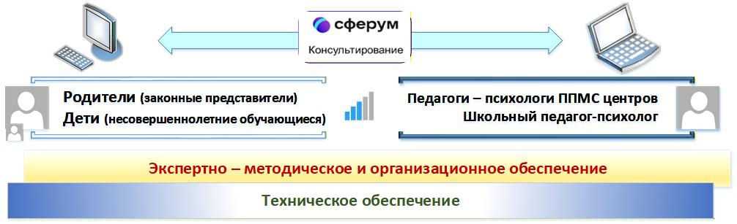
Пользователи системы ЦОС ЦП

Slide 7
Требования для работы с сервисом и проведением онлайн-консультаций
Оснащение рабочего места для проведения онлайн-консультаций
Cовременный компьютер (ОC не ниже Windows 8, с установленными актуальными версиями Yandex Browser, мессенджер МАКС).
P.S. Психологу и родителям система может быть доступна с мобильного устройства (телефона или планшета), также оснащенного актуальными версиями указанных браузеров.
Камера для видеосвязи с микрофоном
Устройства вывода звука (аудиоколонки либо телефонная гарнитура - наушники и микрофон)
Запись родителей и детей на онлайн-консультацию
Записываться на онлайн-консультацию следует к педагогу-психологу ППМС центра, обслуживающего школы, находящиеся на территории работы центра.
Запись на онлайн-консультации в школах возможна только к своему школьному психологу.
Запись на онлайн-консультацию к иным психологам возможна только в особых случаях.

Slide 8
1 этап проекта «Цифровой психолог» (сервис работает)
№ | ППМС центры
1 | ГБУ ЦППМСП м.р. Большечерниговский
2 | ГБУ ЦППМС м.р. Хворостянский
3 | ГБУ "ППЦ" г.о.Тольятти
4 | ГБУ ЦППМСП "Бирюза" м.р. Сергиевский
5 | ГБУ ЦППМСП "Доверие" м.р. Красноярский
6 | ГБУ ЦППМСП "СТАиП" г.о. Сызрань
7 | ГБУ ЦППМСП "ЦДК" г.о. Сызрань
8 | ГБУ ЦППМСП м.р. Борский
9 | ГБУ ЦППМСП м.р. Безенчукский
10 | ГБУ ЦППМСП м.р. Кинель-Черкасский
11 | ГБУ ЦППМСП м.р. Пестравский
12 | ГБУ ЦППМСП м.р. Челно-Вершинский
№ | Общеобразовательные организации
1 | Общеобразовательные организации г.о. Самара: №№ 12, 36, 38, 47, 87, ЛАП №135, 148, 149, 150, 176, лицей «Престиж», "Самарский многопрофильный колледж"
2 | Общеобразовательные организации г.о. Тольятти: №№ 39, 44, 46, 70, 82
3 | Общеобразовательные организации г.о. Кинель: №№ 3, 5, 9, 11
4 | Общеобразовательные организации г.о. Чапаевск: №№ 9,13, 21
5 | ГБОУ СОШ «Южный город», Волжский р-н
6 | ГБОУ ООШ №8 г. Новокуйбышевск
7 | ГБОУ ООШ поселок Приморский
8 | ГБОУ СОШ им. Н.Т. Кукушкина с. Савруха
9 | ГБОУ СОШ им. Е.М. Зеленова п.г.т. Новосемейкино

Slide 9
Задачи по информированию о работе сервиса «Цифровой психолог» в образовательных организациях
Провести общее собрание персонала организаций с разъяснением целей, задач и технологии взаимодействия родителей (законных представителей) и обучающихся с психологами-консультантами сервиса ЦОС ЦП
Провести общешкольное родительское собрание для ознакомления с сервисом и новой формой получения психологической помощи, разъяснением алгоритмов работы в сервисе (регистрация в системе, запись на консультации)
Классным руководителям провести: собрание в учебных классах с разъяснением обучающимся алгоритмов работы с сервисом
Данные мероприятия проводятся по мере подготовки педагогами-психологами ППМС центров и общеобразовательных организаций рабочих кабинетов для проведения онлайн-консультаций.

Slide 10
Задачи по информированию о работе сервиса «Цифровой психолог» в образовательных организациях
На сайте образовательной организации разместить информацию для родителей (законных представителей), педагогов и детей (включая ссылку и QR для входа в сервис) о работе сервиса, включая дополнительные материалы (памятки «регистрация в сервисе», «как записаться на консультацию»).
В общешкольных и классных чатах разместить информацию для родителей и детей.
В распечатанном виде в местах общего доступа организации разместить информационный лист о сервисе «цифровой психолог».
Данные мероприятия проводятся по мере подготовки педагогами-психологами ППМС центров и общеобразовательных организаций рабочих кабинетов для проведения онлайн-консультаций.

Slide 11
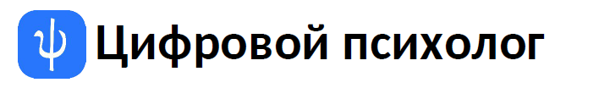
Информационные материалы
Текст об информировании о начале функционирования ЦОС «Цифровой психолог»
для размещения соответствующих уведомлений
на платформах региональных электронных журналов (дневников)
Для уведомления обучающихся:
«Новость для всех!
Теперь у каждого обучающегося есть свой личный помощник – новый цифровой сервис «Цифровой психолог»! Представь себе: ты можешь поговорить с психологом прямо со своего телефона или компьютера. О чем угодно! О дружбе, о школе, о семье, о том, что тебя волнует!
«Цифровой психолог» – это профессионал, который всегда выслушает, поможет разобраться в себе, подскажет, как поступить.
Для записи к твоему психологу проходи по ссылке для входа на платформу https://psy.edu.ru ».

Slide 12
Информационные материалы
Текст об информировании о начале функционирования ЦОС «Цифровой психолог»
для размещения соответствующих уведомлений
на платформах региональных электронных журналов (дневников), в школьных и родительских чатах
Для уведомления родителей (законных представителей):
«Уважаемые родители!!!
Рады сообщить о запуске нового сервиса психологической поддержки обучающихся – «Цифровой психолог», возможности которого уже доступны всем родителям (законным представителям) обучающихся, с вашего согласия за психологической помощью могут обратиться Ваши дети.
Теперь у вас есть возможность получить квалифицированную психологическую помощь в доступной и привычной форме, без очереди и у профессионалов в сфере образования.
«Цифровой психолог» ─ это современный онлайн-сервис, который позволяет консультироваться с профессиональным психологом, обсуждать волнующие вопросы в безопасной обстановке.
Темы для обсуждения: школьные проблемы и успеваемость, отношения со сверстниками, близкими людьми, самоопределение и выбор пути, вопросы воспитания и развития детей с ограниченными возможностями здоровья, инвалидностью, эмоциональное состояние, стрессовые ситуации и многое другое.
Этот сервис станет важным инструментом поддержки эмоционального благополучия Вас и ваших детей. Проходите по ссылке для входа https://psy.edu.ru и записи к психологу школы, в которой обучается ваш ребенок».

Slide 13
Информационные материалы
Текст об информировании о начале функционирования ЦОС «Цифровой психолог»
для уведомления педагогических работников
«Уважаемые коллеги!
Информируем вас о запуске цифрового образовательного сервиса «Цифровой психолог». Сервис представляет собой современный инструмент оказания психологической помощи всем несовершеннолетним обучающимся и их родителям (законным представителям) в цифровой среде.
Функционал платформы включает дистанционные консультации с квалифицированным психологом, безопасную среду для обсуждения вопросов широкого тематического спектра.
Обращаем ваше внимание, что на первом этапе работы сервиса приоритетным направлением является оказание психологической помощи родителям (законным представителям) обучающихся и обучающимся. При подключении к сервису школ, цифровая психологическая помощь станет доступной для педагогических работников».

Slide 14
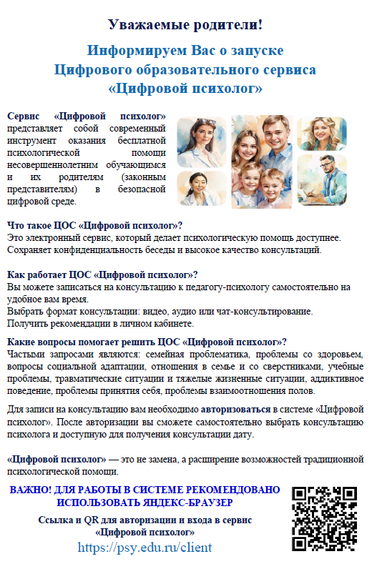
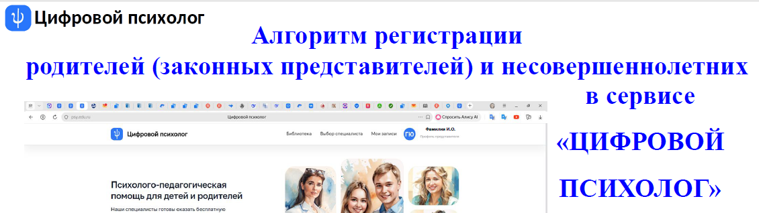
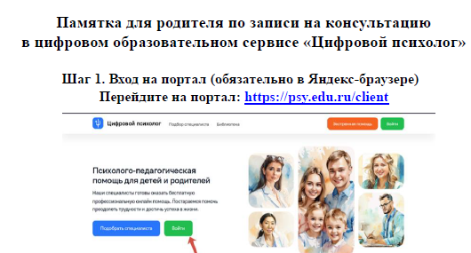
Информационные материалы
Подготовлены информационно-справочные материалы
для педагогов-психологов по работе с ЦОС ЦП
https://disk.yandex.ru/d/c6d5ZcTw90HhIw
Подготовлены видеоролики по алгоритмам работы в сервисе
для педагогов-психологов
https://disk.yandex.ru/d/mPXVV_fTo-yA-g
для родителей и несовершеннолетних
https://disk.yandex.ru/d/ciftJXhL9i45NQ

Slide 15

Сайт:
http://rspc-samara.ru
VK https://vk.com/public217673487
Спасибо за внимание.
Успешной работы!

